Slide 1
Metriken in der Softwareentwicklung
Mit Dropwizard, Telegraf, InfluxDB und Grafana den Überblick behalten

Slide 2
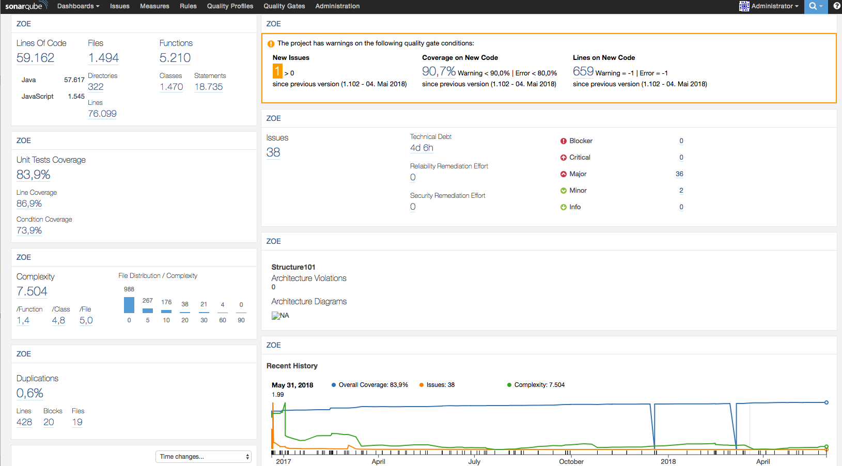

Slide 3
Softwaremetriken
Produkt-Metrik
Umfangsmetrik (Lines of Code, Wiederverwendung, Prozeduren, ...)
Strukturmetriken (Messen die Struktur wie Anzahl der Pfade, Tiefe der Verschachtelungen)
Stilmetrik ( Messen des Anteils der Kommentare, die Einhaltung von Namenskonventionen)
Zeitmetriken
Komplexitäts-Metrik
Softwaregröße
Fertigstellungsgrad
Prozess-Metrik
Aufwands-Metrik
Projektlaufzeit-Metrik
Anwendungs-Metrik

Slide 4
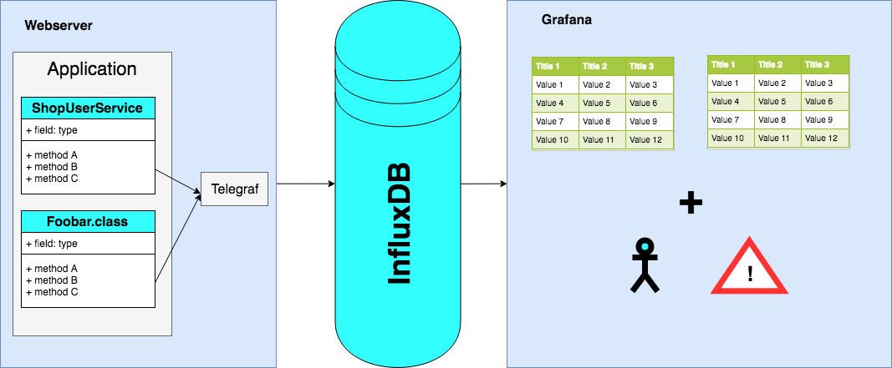

Slide 5
Dropwizard Metrics
https://metrics.dropwizard.io
Meter
Counter
Gauge
Histogram
Timer
Reporter
ConsoleReporter
CsvReporter
JmxReporter
Slf4jReporter

Slide 6
Telegraf
https://www.influxdata.com/time-series-platform/telegraf/
“Metric Collection Deamon“
Kann aus verschiedenen Eingabekanälen Metriken in verschiedene Ausgabekanäle schreiben
Plugin-Driven für Ein- wie Ausgänge
Große Anzahl von unterschiedlichen Plugins verfügbar
Input: StatsD
Output: InfluxDB

Slide 7
Telegraf

Slide 8
Time-Series-Datenbanken
Ein DBMS optimiert für Zeitserien
Ermöglicht das effiziente Speichern und Abfragen von beliebigen Zeitserien mit hohem Transaktionsvolumina
Zu jedem Eintrag ist ein zugehöriger Zeittempel vorhanden
Einsatzgebiete
Sensoren, SmartMeters, RFIDs
Börsenticker im hochfrequenten Börsenhandel
Wichtige Vetreter
InfluxDB
Prometheus
Graphite
Kdb+
OpenTSDB

Slide 9
InfluxDB
https://www.influxdata.com/time-series-platform/influxdb/
High-Performance-TimeSeriesDB
Hoher Durchsatz
Hohe Kompression
Echtzeit-Abfragen
HTTP-API für Querys
Plugin-Mechanismus
Telegraf
Graphite
etc.

Slide 10
Grafana
https://grafana.com/
Server mit dem Zeitreihen von Zahlenwerten auf sehr handliche Weise dargestellt werden können
Einfaches Anlegen von Dashboards
Einfache Gestaltung der Achsen
Unterschiedliche Paneltypen
Line-Charts
Point-Charts
Bar-Charts
Tabellen
etc.
Kann mit unterschiedlichsten DB umgehen (TimeSeries, MySQL)
Alerting-Mechanismus

Slide 11
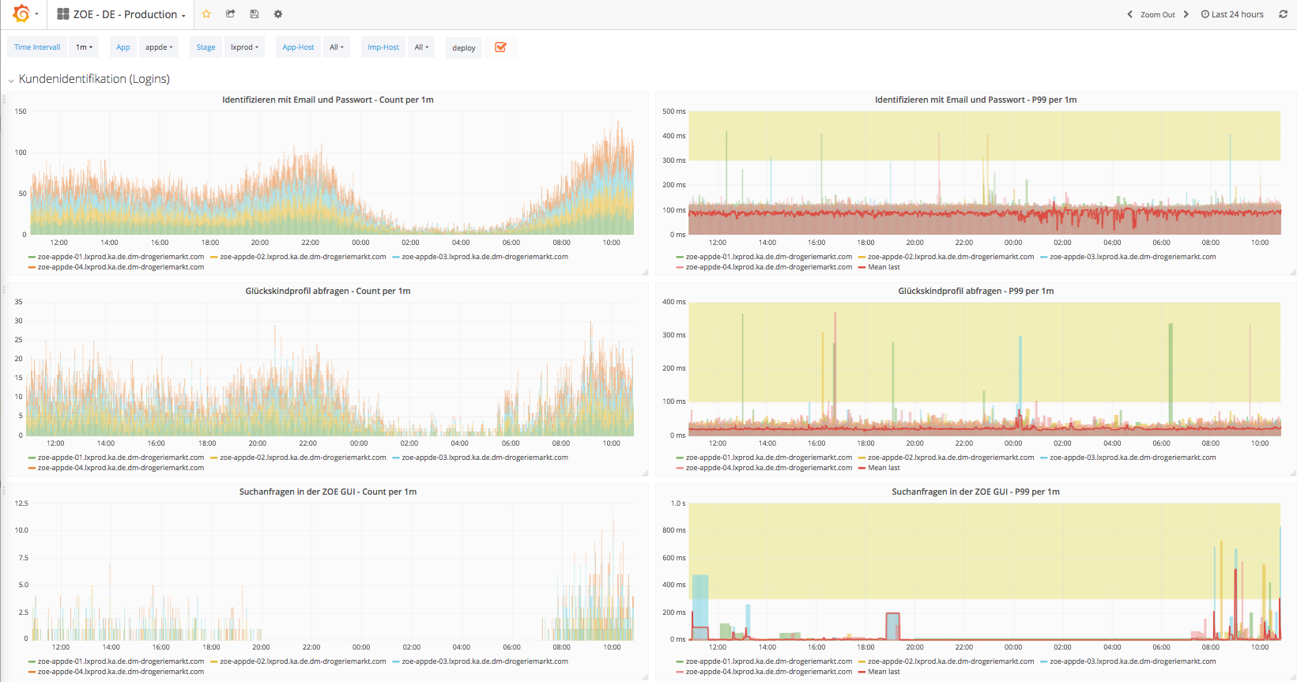

Slide 12
